Slide 1
স্বাগতম

Slide 2

শিক্ষক পরিচিতি
মোঃ মিজানুর রহমান
বিবিএস (অনার্স), এমবিএস (হিসাববিজ্ঞান)
(বি.এড, এম.এড)
সহকারী শিক্ষক (ব্যবসায় শিক্ষা)
আর.আর.টেক্সটাইল মিলস্ উচ্চ বিদ্যালয়।

Slide 3

পাঠ পরিচিতি
বাংলাদেশ ও বিশ্বপরিচয়
শ্রেণি : ৬ষ্ঠ
অধ্যায় : প্রথম
সময় : ৫০ মিনিট

Slide 4
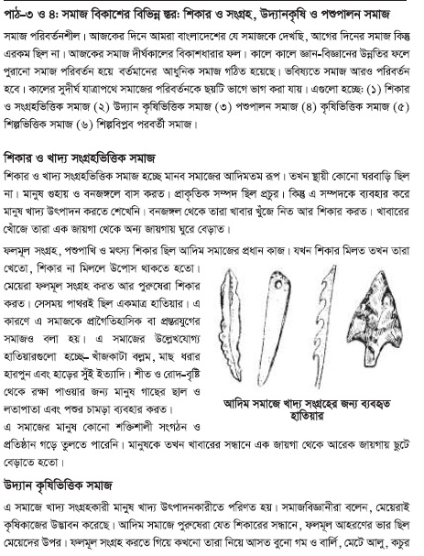
নিচের ছবি লক্ষ্য করো।

Slide 5
পাঠ শিরোনাম
সমাজ বিকাশের বিভিন্ন স্তর

Slide 6
শিখনফল
এই পাঠ শেষে শিক্ষার্থীরা...
সমাজ পরিবর্তনের ধারা ও এর স্তরগুলো ব্যাখ্যা করতে পারবে।
আদিম সমাজের জীবনযাত্রা ও হাতিয়ারের ব্যবহার বর্ণনা করতে পারবে।
কৃষি ও পশুপালনের সূচনায় নারীদের অবদান চিহ্নিত করতে পারবে।
শিল্পবিপ্লব এবং বর্তমান তথ্যপ্রযুক্তি ভিত্তিক সমাজের বৈশিষ্ট্য বিশ্লেষণ করতে পারবে।

Slide 7
সমাজ পরিবর্তনের ধারণা
সমাজ পরিবর্তনশীল। জ্ঞান-বিজ্ঞানের উন্নতির ফলে পুরনো সমাজ পরিবর্তিত হয়ে আধুনিক সমাজ গঠিত হয়েছে।
সমাজ বিকাশের ৬টি স্তর:
    ১. শিকার ও সংগ্রহভিত্তিক সমাজ
    ২. উদ্যান কৃষিভিত্তিক সমাজ
    ৩. পশুপালন সমাজ
    ৪. কৃষিভিত্তিক সমাজ
    ৫. শিল্পভিত্তিক সমাজ
    ৬. শিল্পবিপ্লব পরবর্তী সমাজ

Slide 8
শিকার ও খাদ্য সংগ্রহভিত্তিক সমাজ
এটি মানব সমাজের আদিমতম রূপ।
মানুষ গুহায় বা বনজঙ্গলে বাস করত।
প্রধান কাজ: ফলমূল সংগ্রহ এবং পশুপাখি ও মৎস্য শিকার।
হাতিয়ার: পাথর, খাঁজকাটা বল্লম, হাড়ের সুঁই ইত্যাদি।
জীবনযাত্রা: যাযাবর প্রকৃতি, কোনো স্থায়ী ঘরবাড়ি ছিল না।

Slide 9
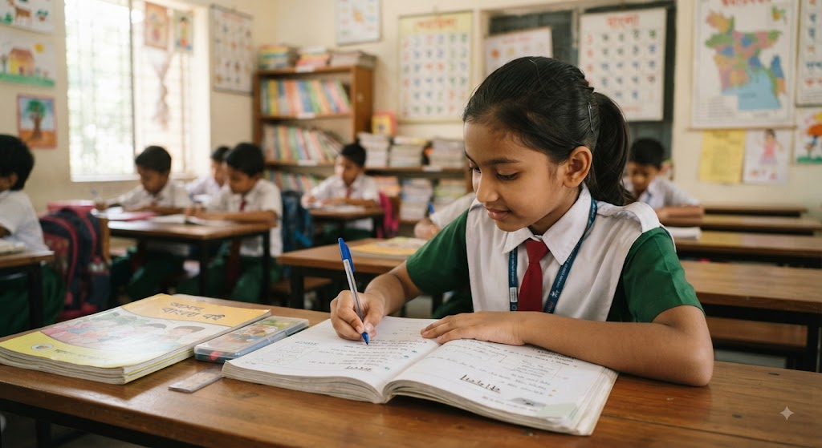
একক কাজ
সমাজ বিকাশের স্তর কয়টি ও কী কী? একটি তালিকার মাধ্যমে দেখাও।
সময়: ৩ মিনিট

Slide 10
পশুপালন সমাজ
শিকারের পাশাপাশি মানুষ পশু পালন শুরু করে।
প্রথম পোষ মানা পশু হলো কুকুর।
পরে গরু, ছাগল, ভেড়া পালন শুরু হয় যা ছিল মানুষের 'জীবন্ত খাদ্যভাণ্ডার'।
বিনিময় প্রথা: পশুর মাধ্যমে দ্রব্যের বিনিময় শুরু হয়। এ পর্যায়েও মানুষ যাযাবর জীবনযাপন করত।

Slide 11
উদ্যান কৃষিভিত্তিক সমাজ
মানুষ খাদ্য সংগ্রহকারী থেকে খাদ্য উৎপাদনকারীতে পরিণত হয়।
উদ্ভাবন: সমাজবিজ্ঞানীদের মতে, মেয়েরাই কৃষিকাজের উদ্ভাবন করেছে।
পদ্ধতি: লাঠি বা পশুর শিং দিয়ে মাটি খুঁড়ে বীজ ফেলে ফসল উৎপাদন করা হতো।
প্রধান ফসল: বুনো গম, বার্লি, মেটে আলু, কচুর মূল ইত্যাদি।

Slide 12
কৃষিভিত্তিক সমাজ
লাঙ্গল আবিষ্কারের পর পুরুষেরা জমি চাষের দায়িত্ব নেয়।
নদীর অববাহিকায় (টাইগ্রিস-ইউফ্রেটিস, নীল নদ, সিন্ধু উপত্যকা) কৃষিকাজ বিস্তৃত হয়।
প্রভাব: মানুষ স্থায়ীভাবে এক স্থানে বসবাস শুরু করে।
উদ্বৃত্ত ফসল উৎপাদন সভ্যতা ও নগর জীবনের সূচনা করে।

Slide 13
শিল্পভিত্তিক সমাজ
ইউরোপে নবজাগরণ বা রেনেসাঁ-র মাধ্যমে বিজ্ঞানের জয়যাত্রা শুরু।
গুরুত্বপূর্ণ আবিষ্কার: বাষ্পীয় ইঞ্জিন (শিল্পবিপ্লবের সূচনা), বিদ্যুৎ, রেল যোগাযোগ।
উৎপাদন ব্যবস্থা কারখানাকেন্দ্রিক হয়ে ওঠে।
আঠারো শতকে ইংল্যান্ডে শিল্পবিপ্লব শুরু হয়।
।

Slide 14
শিল্পবিপ্লব পরবর্তী সমাজ
এ সমাজের ভিত্তি হলো জ্ঞান ও তথ্য।
মানুষ ও পশুর স্থান দখল করেছে স্বয়ংক্রিয় যন্ত্র ও কম্পিউটার।
বৈশিষ্ট্য: তথ্য প্রক্রিয়াজাত করা অর্থনীতির মূল চালিকাশক্তি।
যোগাযোগের মাধ্যমে পৃথিবী একটি 'বিশ্বগ্রাম' বা Global Village-এ পরিণত হয়েছে।

Slide 15

দলীয় কাজ
ক-দল: শিকার ও সংগ্রহভিত্তিক সমাজের প্রধান তিনটি হাতিয়ারের নাম লেখো এবং সেগুলোর ব্যবহার আলোচনা করো।
খ-দল: "নারীরাই কৃষিকাজের উদ্ভাবক"—এই উক্তিটির স্বপক্ষে তিনটি যুক্তি উপস্থাপন করো।
গ-দল: শিল্পভিত্তিক সমাজের তিনটি গুরুত্বপূর্ণ বৈজ্ঞানিক আবিষ্কারের নাম ও প্রভাব বর্ণনা করো।
সময়: ১০ মিনিট

Slide 16
মূল্যায়ন
১. মানুষ প্রথম কোন পশুকে পোষ মানিয়েছিল?
২. কোন নদীর অববাহিকায় প্রথম কৃষিকাজ শুরু হয়েছিল?
৩. শিল্পবিপ্লব প্রথম কোন দেশে শুরু হয়?
৪. বর্তমান বিশ্বকে কেন 'বিশ্বগ্রাম' বা Global Village বলা হয়? ৫. পশুপালন সমাজে কোন প্রথার উদ্ভব ঘটেছিল?

Slide 17
বাড়ির কাজ
"শিকার ও সংগ্রহভিত্তিক সমাজ থেকে বর্তমান তথ্যপ্রযুক্তি ভিত্তিক সমাজের পার্থক্যগুলো একটি ছকের মাধ্যমে তৈরি করে আনবে।"

Slide 18
ধন্যবাদ

